Slide 1
Thứ….ngày….tháng….năm….
Toán

Slide 2






Slide 3


NGÔI SAO MAY MẮN
1
3
2
4
5

Slide 4

Như thế nào là phân số tối giản?
Quay lại

Slide 5

Hãy rút gọn phân số $\frac{12}{15}$
Quay lại

Slide 6

Hãy nêu các bước rút gọn phân số.
Quay lại

Slide 7

Phân số nào dưới đây là phân số tối giản:
$\frac{1}{5}$, $\frac{7}{6}$, $\frac{9}{19}$, $\frac{16}{32}$ .
Quay lại

Slide 8
Thứ….ngày….tháng….năm….
Toán
Rút gọn phân số (Tiết 2)

Slide 9


LUYỆN TẬP, THỰC HÀNH

Slide 10
Bài 3b: Hãy tìm 3 phân số tối giản, 3 phân số chưa tối giản. Rút gọn các phân số chưa tối giản vừa tìm.
THẢO LUẬN NHÓM ĐÔI

Slide 11
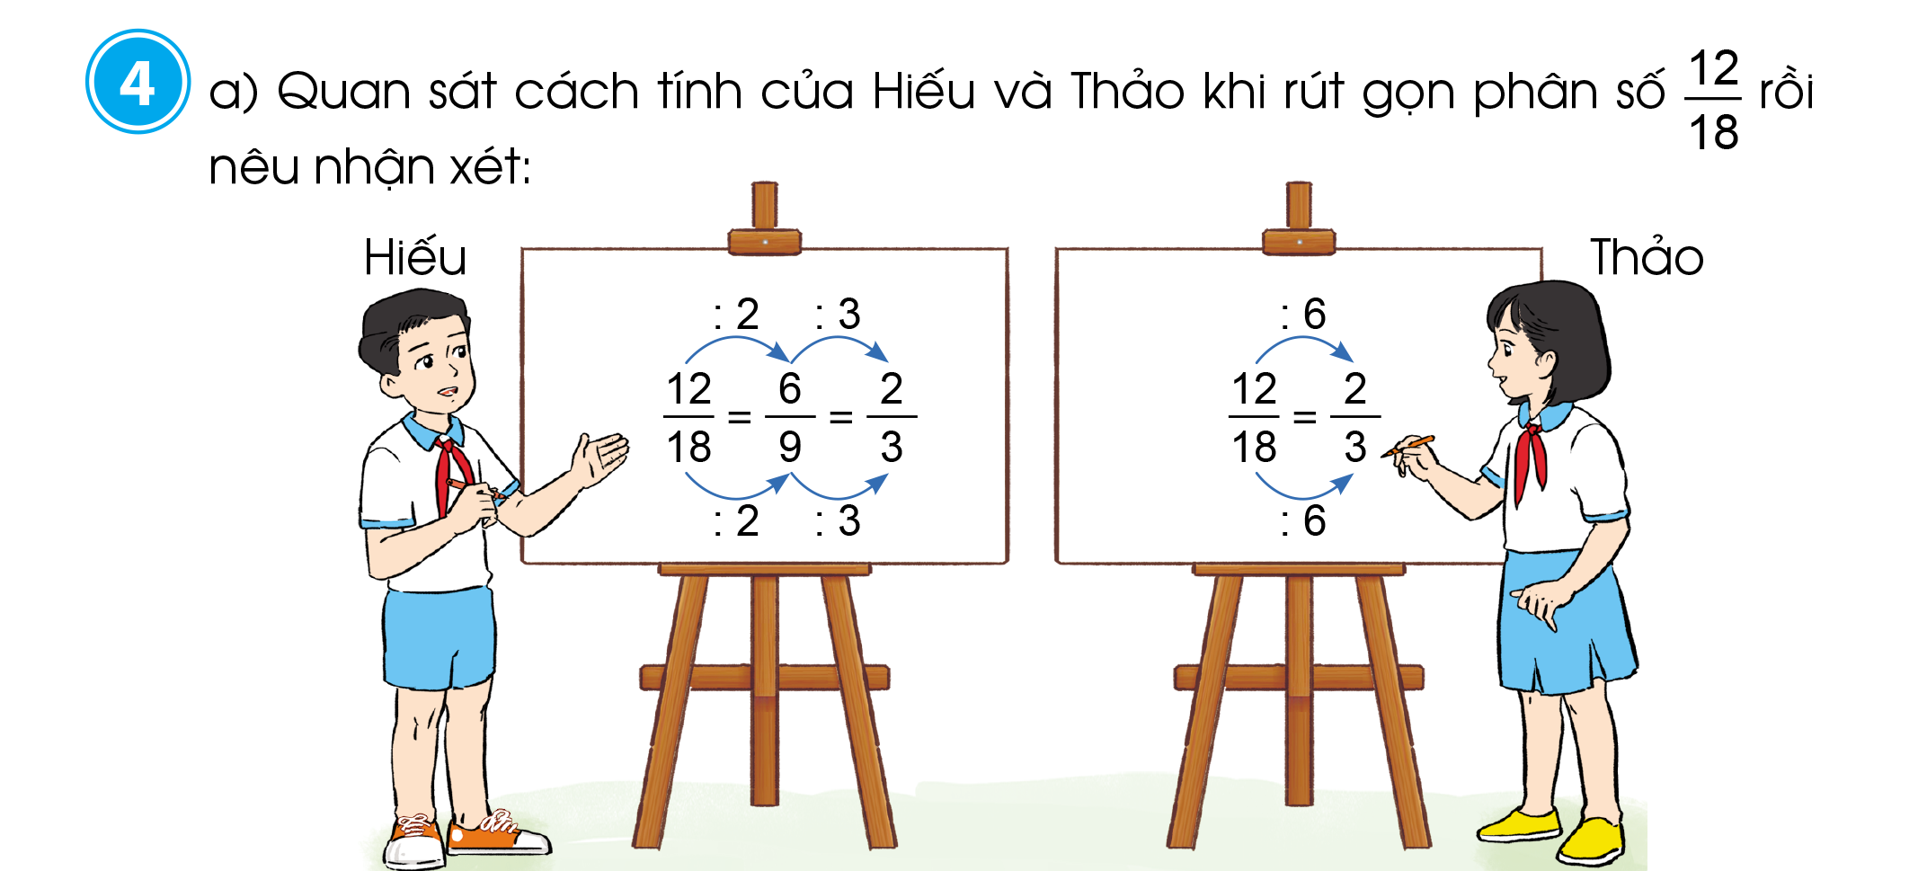

Slide 12

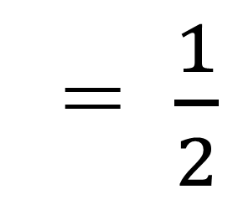
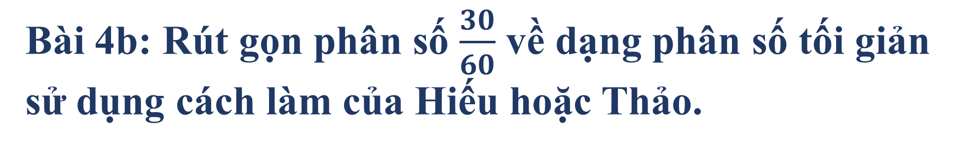
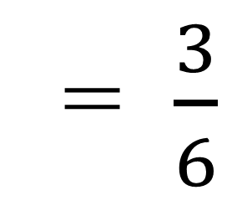

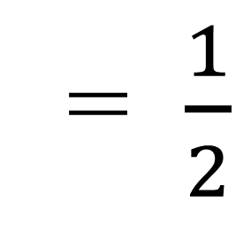
Bài 4b: Rút gọn phân số $\frac{30}{60}$ về dạng phân số tối giản sử dụng cách làm của Hiếu hoặc Thảo.
:30
:10
:3
LÀM CÁ NHÂN VÀO VỞ
$$\frac{30}{60}$$
= $\frac{1}{2}$
$$\frac{30}{60}$$
= $\frac{3}{6}$
= $\frac{1}{2}$
:30
:10
:3
Cách của Thảo
Cách của Hiếu

Slide 13
VẬN DỤNG
TRẢI NGHIỆM

Slide 14
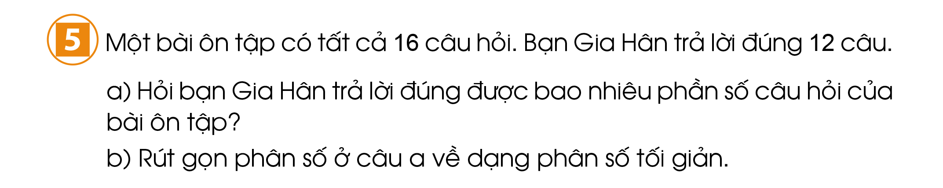


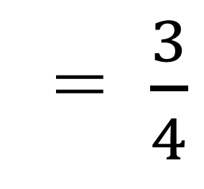
$$a) \frac{12}{16}$$
$$b) \frac{12}{16}$$
= $\frac{3}{4}$

Slide 15
Em học được gì qua bài học này?

Slide 16








